Slide 1
面向对象程序设计Java

Slide 2
第十一章 GUI编程
1
图形用户界面
2
容器和组件
3
布局管理器
4
AWT组件
5
菜单设计

Slide 3
Java图形用户界面基础
AWT (Abstract Window Toolkit)
组件一律是 heavyweight（重组件）
AWT把显示组件和处理组件事件的工作交给本地组件（同位体）来完成。
Swing
组件大部分都是 lightweight（轻组件）
轻组件没有同位体，把显示组件和处理组件事件的工作交给相应的UI代表来完成。

Slide 4
Java AWT包功能分组
GUI类
Component的所有子类，布置管理器类。
菜单类
包括MenuBar、Menu、MenuItem、CheckboxMenuItem、PopupMenu和MenuShortcut类。
图形类
Graphices，Image，Color，Font，FontMetrios类。
几何类
包括Point，Polygon，Dimension，Rectangle四个类。
事件类
AWTEvent和Event类，完成对事件的响应。
其他类
包括MediaTracker，Toolkit等。

Slide 5
图形用户界面的构成
容器
容器是用来组织其他界面成分和元素的单元。
Container的直接或间接子类创建的对象称为容器。
控制组件
与容器不同，控制组件是图形用户界面的最小单位之一，它里面一般不再包含其他的成分。
用户自定义成分

Slide 6
GUI程序的编写
GUI程序的基础：
布置管理器、容器和部件是设计GUI程序的基础。
几乎所有的GUI程序编写步骤：
选择容器。
为容器选择一种布置管理器。
将部件加入到容器中。

Slide 7
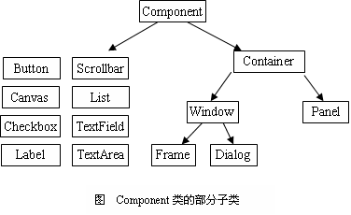
java.awt包中一部分类的层次关系

Slide 8
容器（Container ）
容器的主要作用和特点有：
容器有一定的范围。
容器有一定的位置。（这个位置可以是屏幕四角的绝对位置，也可以是相对于其他容器边框的相对位置）
容器中可以包含其他的许多界面元素。（当容器被打开显示时,它上面的元素也显示出来，当容器被关闭和隐藏时,它所包含的元素也一起被隐藏。）
容器可以按一定的规则来物理地安排它所包含的元素（如这些元素的相对位置关系、它们的的前后排列关系等。）
容器可能被包含在其他容器之中。
Example.java

Slide 9
容器（Container ）
AWT中的容器
Window
Frame
Dialog
Panel
Applet

Slide 10
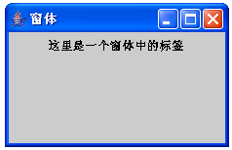
Frame 窗体
介绍：Frame是一个带有边框、标题栏、菜单的图形容器。
构造方法：
Frame() 创建一个空白框架
Frame(String s) 创建一个使用 s 做标题的框架。
Frame类常用的方法：
public void setIconImage(Image image)：设置窗体显示的图标
public void setMenuBar(MenuBar menubar)：加载窗体使用的菜单对象
public void setLayout(LayoutManager manager)：设置窗体使用的布局管理器

Slide 11
Frame 窗体
public void dispose()
//可以撤销当前窗口，释放窗口所使用的资源
Frame是Window的子类，凡是Window子类的对象都引发WindowEvent事件。
当一个Frame窗口被激活、撤销激活、打开、关闭、最小化或撤销最小化，就会引发窗口事件，获得监视器的方法如下：
public void addWindowListener(WindowListener)

Slide 12
Panel 面板
面板是一个简单的容器类。一个面板提供装载其它组件的空间，包括装载其它的面板。面板的默认布局控制器是FlowLayout。
Panel主要构造器和方法：
public Panel()：创建一个默认布局管理器的面板。
public Panel(LayoutManager layout)：创建一个指定布局管理器的面板，LayoutManager layout为指定的布局管理器。
public Component add(Component comp)：在当前面板中添加一个组件

Slide 13
布局管理器
在实际编程中，我们每设计一个窗体，都要往其中添加若干组件。为了管理好这些组件的布局，我们就需要使用布局管理器。
Java在布局管理上采用了容器和布局管理分离的方案。
容器只管将其组件放入其中（使用add()方法）。
如何放置组件的布局管理交给专门的布局管理器类（LayoutManager）来完成：
setLayout(new 布局设计方式());

Slide 14
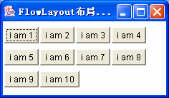
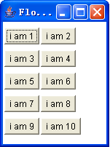
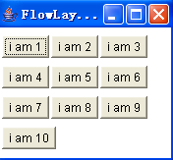
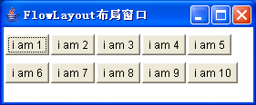
流式布局设计方式
java.awt包中的布局类：
FlowLayout
将组件按从左到右而后从上到下的顺序依次排列，一行不能放完则折到下一行继续放置。

Slide 15
FlowLayout
构造器定义：
public FlowLayout();
public FlowLayout(int align);
public FlowLayout(int align, int hgap, int vgap);
FlowLayout类定义有三个对齐常量：
LEFT表示部件从左至右顺序放置，
CENTER表示部件从中间开始放置，
RIGHT表示部件从右至左放置。
缺省的对齐参数是CENTER。
FlowLayoutTest.java

Slide 16
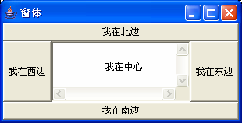
BorderLayout
java.awt包中的布局类：
BorderLayout
将组件按东、南、西、北、中五个区域放置，每个方向最多只能放置一个组件。

Slide 17
BorderLayout（边框布局）
构造函数
BorderLayout();
//各组件纵、横间距为0
BorderLayout(int hgap, int vgap);
//hgap横间距，vgap纵间距，象素为单位
add (组件,位置);
位置可取值：
BorderLayout.NORTH[WEST,CENTER,EAST,SOUTH]
BorderLayoutTest.java

Slide 18
CardLayout（卡片布局）
使用CardLayout 的容器可以容纳多个组件，但同一时刻容器只能从这些组件中选出一个来显示，这个被显示的组件将占据所有的容器空间。
add(组件名称, 组件 )；
调用CardLayout的方法：
Show(容器名con,组件名s)
first(con)，last(con)，next(con)，previous(con)和show(con,s)方法均可使卡 片成为可见的。
CardLayoutTest.java

Slide 19
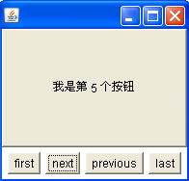
卡片布局设计方式

Slide 20
GridLayout（网格布局）
GridLayout的布局策略是把容器划分成若干行乘若干列的网格区域，组件就位于这些划分出来的小格中。GridLayout比较灵活，划分多少网格由程序自由控制，而且组件定位也比较精确。
由于GridLayout布局中每个网格都是相同大小并且强制组件与网格的大小相同，使得容器中的每个组件也都是相同的大小，显得很不自然。为了克服这个缺点，你可以使用容器嵌套策略。

Slide 21
GridLayout（网格布局）
构造函数
GridLayout m,int n);
//m行数，n列数
GridLayout m,int n, int hgap, int vgap);
调用add ()方法按顺序加入组件。
若希望某个网格为空，可以为它加入一个空标签。
add(new Label());
GridLayoutTest.java
GridBagTest.java

Slide 22

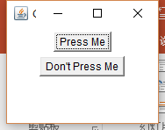
FlowLayout布局
public void go() {
f = new Frame("GUI example");
f.setLayout(new FlowLayout());
// 设置布局管理器为FlowLayout
b1 = new Button("Press Me");
// 按钮上显示字符"Press Me"
b2 = new Button("Don't Press Me");
f.add(b1);
f.add(b2);
f.pack();
// 紧凑排列，即让窗口
// 小到刚刚能够包容住b1、b2两个按钮
f.setVisible(true);
}
package xuyi;
import java.awt.*;
public class ExGui {
private Frame f;
private Button b1;
private Button b2;
public static void main(String args[]) {
ExGui that = new ExGui();
that.go();
}
}

Slide 23
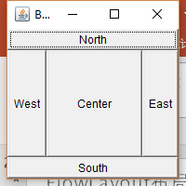
BorderLayout
package xuyi;
import java.awt.*;
public class ButtonDir {
public static void main(String args[]) {
Frame f = new Frame("BorderLayout");
f.setLayout(new BorderLayout());
f.add("North", new Button("North"));
f.add("South", new Button("South"));
f.add("East", new Button("East"));
f.add("West", new Button("West"));
f.add("Center", new Button("Center"));
f.setSize(200, 200);
f.setVisible(true);
}
}

Slide 24
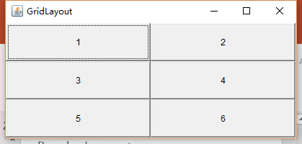
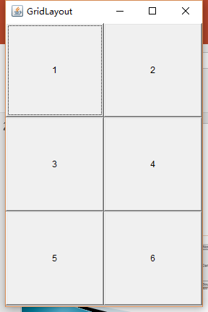
GridLayout
package xuyi;
import java.awt.*;
public class ButtonGrid {
public static void main(String args[]) {
Frame f = new Frame("GridLayout");
f.setLayout(new GridLayout(3, 2));
// 容器平均分成3行2列共6格
f.add(new Button("1")); // 添加到第一行的第一格
f.add(new Button("2")); // 添加到第一行的下一格
f.add(new Button("3")); // 添加到第二行的第一格
f.add(new Button("4")); // 添加到第二行的下一格
f.add(new Button("5")); // 添加到第三行的第一格
f.add(new Button("6")); // 添加到第三行的下一格
f.setSize(200, 200);
f.setVisible(true);
}
}

Slide 25
组件
AWT 部件是指 Component 子类生成的对象,是设计 GUI 程序的基本元素。
方法涉及到事件注册、组件移动和尺寸、位置设置、图形和风格相关、布局管理和容 器绘制、父子组件获取、状态设置及判断、图象处理、组件对等、菜单等相关的方法。
学习Button, Label, Checkbox, Choice, Scrollbar, TextField, TextArea, Canvas的属性和功能
综合使用容器和组件构造一个程序UI

Slide 26
按 钮
Button按钮是图形界面最常用的一个构件。
Button常用的构造器和方法：
public Button(String lable) 定义指定标签的按钮，String label为指定标签。
public String getLabel() 返回按钮的标签。
public synchronized void setLabel(String label) 设置按钮的标签为String lable。
ButtonTest.java

Slide 27
标 签
标签是用来显示一段文字或是一个图片，标签无法接收键盘的信息输入，只能作为其它元件的提示。
public Label() 构造一个空白的Label组件。
public Label(String s, int align) ，s表示标签显示内容，align为对齐方式。
public Label(String text) 构造一个含有文字的Label组件，文字的默认排列方式是Label.LEFT.
public void setText(String text) 设置标签的文字。
public String getText( ) 返回标签的文字。
LabelTest.java

Slide 28
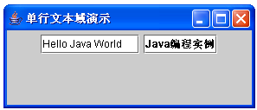
单行文本域
Java中单行文本域使用TextField类来描述，提供对单行文本的编辑。
TextField类常用构造器和方法：
public TextField() 构造一个新的单行文本域。
public TextField(String text) 构造一个有初始文字的单行文本域；
public TextField(int columns) 构造一个空的单行文本域，指定长度。
public void setText(String s) 设置输入文本内容。
public String getText( ) 获取文本显示内容
TextFieldTest.java

Slide 29
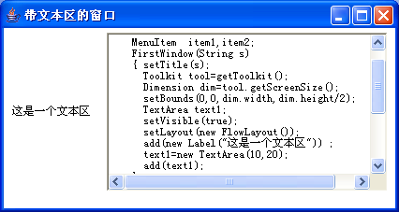
多行文本域（文本区）
TextArea创建的一个对象又称做一个文本区。用户可以在文本区输入多行的文本。

Slide 30
TextArea类主要方法
TextArea(int x,int y) 使用这个构造方法创建文本区对象，文本框可见行数和列数数分别为x和y。文本区有水平和垂直滚动条。
public void setText(String s) 文本区对象调用该方法可以将文本区中的文本设置为参数s指定的文本，文本区中先前的文本将被清除。
public String getText() 文本区对象调用该方法可以获取文本区中的文本。
public void append(String s) 文本区对象调用该方法可以在文本区中尾加文本 .
addTextListener(TextListener) 文本区对象调用该方法可以向文本框增加文本监视器。

Slide 31
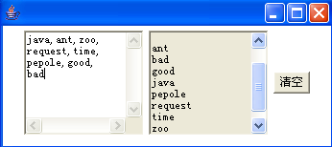
例子： TextArea类

Slide 32
菜 单
菜单是标题栏下面的一行文字部分。菜单是应用程序中最常用的组件。
1. 构建菜单
Menu f = new Menu("文件");
2. 菜单事件
使用ActiveEvent类中的getActionCommand()方法。
3. 菜单助记符和快捷键
所谓助记符是快速让用户认识菜单，通常使用大写字母表示。

Slide 33
package xuyi;
/**
源程序： MyWin.java
*/
import java.awt.*;
import java.awt.event.*;//事件包
public class MyWin extends Frame{
public MyWin(String title){
super(title);
addWindowListener(new MywinEvent(this));
}
Color cl=Color.RED;
void setMyMenu(){
MenuBar mb=new MenuBar();
Menu mn=new Menu("文件");
MenuItem mi=new MenuItem("退出");
mn.add(mi);
mb.add(mn);
setMenuBar(mb);
mi.addActionListener(new MyactionEvent(this));
//注册动作事件
}
public static void main(String args[]){
MyWin mw=new MyWin("事件--演示");
mw.setMyMenu();
mw.pack();
mw.setVisible(true);
}
}

Slide 34
//定义窗口监听程序
//Program MywinEvent.java
class MywinEvent extends WindowAdapter{
MyWin mywin;
public MywinEvent(MyWin mywin){
this.mywin=mywin;
}
public void windowClosing(WindowEvent we){
System.exit(0);
}
}
//定义动作监听程序
//Program MyactionEvent.java
class MyactionEvent implements ActionListener{
MyWin mywin;
public MyactionEvent(MyWin mywin){
this.mywin=mywin;
}
public void actionPerformed(ActionEvent ae){
System.exit(0);
}
}

Slide 35
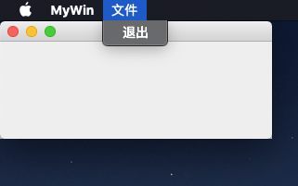

Slide 36
The end…

